Slide 1
團購系統
組員:李彩甄、陳彥妤、鄭又瑄、謝於潔
1

Slide 2
目錄
系統需求說明
完整 ER 圖
schema
資料概念層模型
實體資料
外層View
2

Slide 3
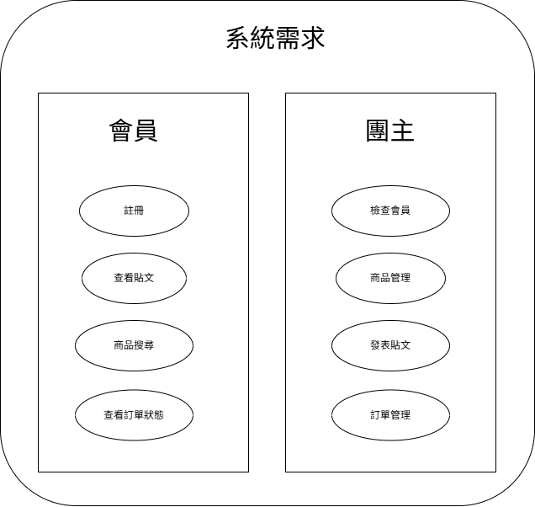
系統需求說明
會員角色使用的功能
註冊
查看貼文
商品搜尋
查看訂單狀態
團主角色的功能
查看會員
商品管理
發表貼文
訂單管理
3

Slide 4
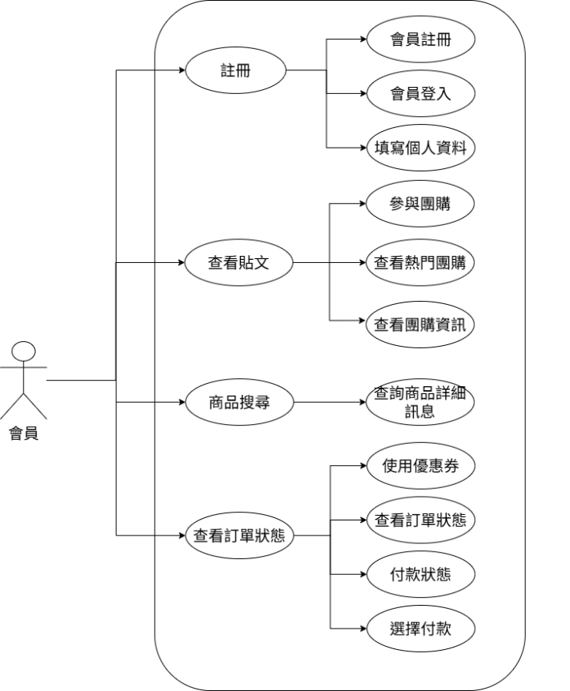
一、 會員
註冊
會員註冊
會員登入
填寫個人資料
查看貼文
參與團購
查看熱門團購
查看團購資訊
商品搜尋
查看商品
查看訂單狀態
使用優惠卷
查看訂單狀態
付款狀態
選擇付款
4

Slide 5

二、 團主
(一)檢查會員
(二)商品管理
查看商品
新增商品
(三)發貼文
建立團購
(四)訂單管理
建立訂單
查看訂單
追蹤訂單
管理優惠卷
5

Slide 6
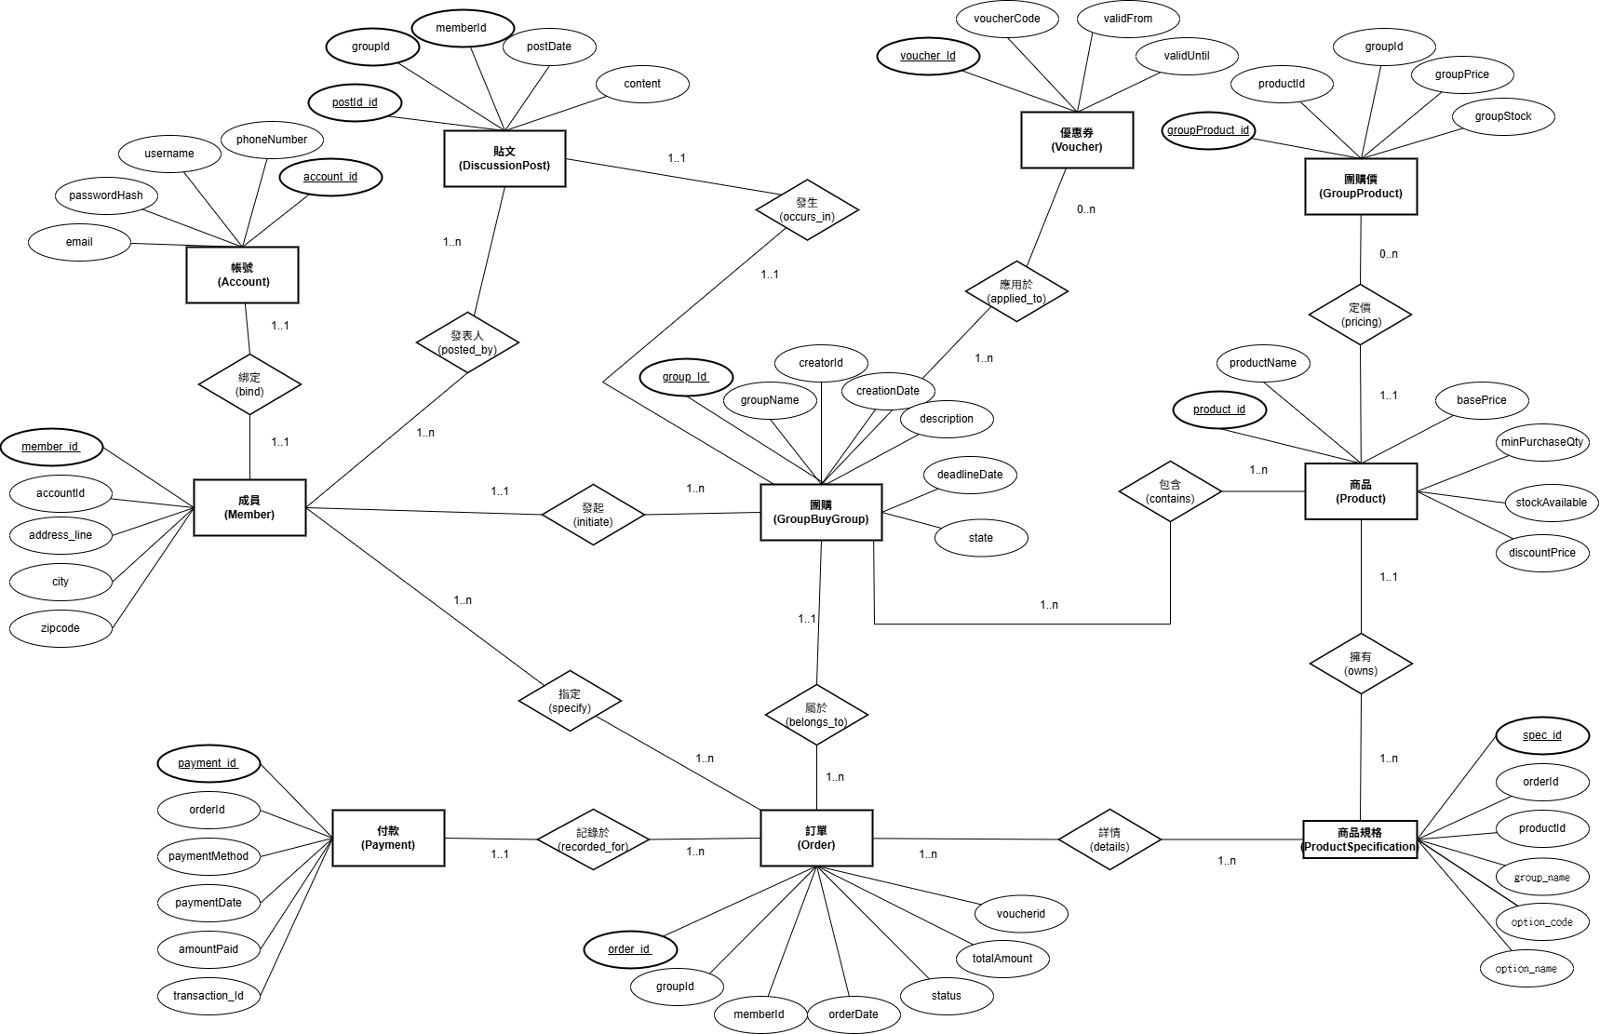
完整 ER 圖
6

Slide 7
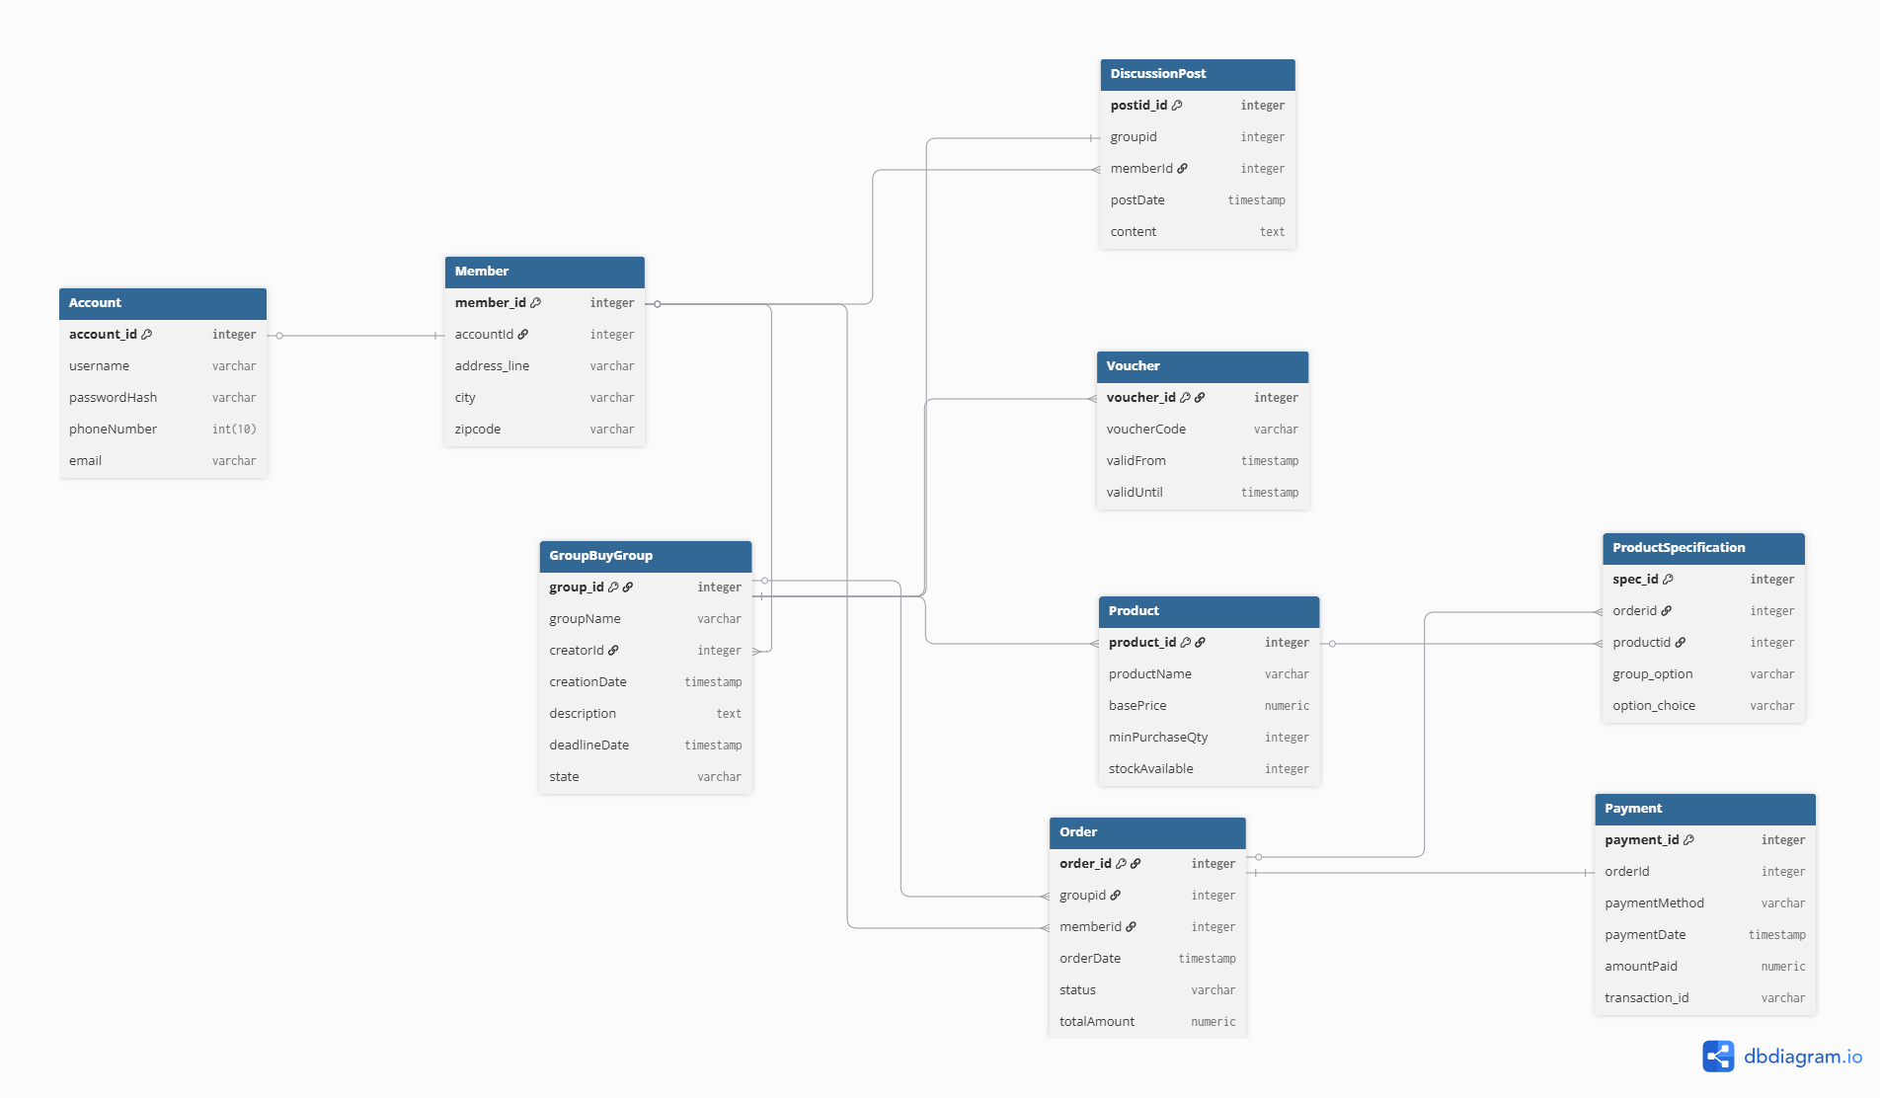
schema
7

Slide 8
完整性限制與SQL
一、 貼文實體
欄位名稱 | 欄位說明 | 是否可為空 | 預設值 | domain
postId_id | 貼文編號 | 否 | 無 | 主鍵，長度固定為 10： 實體類型：1位（固定為 p） 建立年份：2位（固定為西元年份的後兩碼） 貼文分類：2位（依版塊分類，如 01:美食、02:生活等） 流水號：5位（從 1 開始，不足位數用零補齊 ）
postDate | 貼文發布日期 | 否 | CURRENT_ TIMESTAMP | 日期時間型態，必須記錄至秒數，且發布日期不可大於當前系統時間。
text_content | 貼文內容 | 否 | 無 | 長度不超過 20的字串，內容不可為全空白字元。
memberld | 發表成員編號 | 否 | 無 | 需要外鍵參照到 Member 表中的 member_Id。
groupld | 關聯團購群組編號 | 否 | 無 | 需要外鍵參照到GroupBuyGroup 表中的 group_id。
CREATE TABLE DiscussionPost (
postid_id CHAR(10) NOT NULL,
memberId CHAR(10) NOT NULL,
groupid CHAR(10) NOT NULL,
postDate TIMESTAMP NOT NULL DEFAULT CURRENT_TIMESTAMP,
text_content TEXT NOT NULL,
CONSTRAINT PK_DiscussionPost PRIMARY KEY (postid_id),
CONSTRAINT FK_DiscussionPost_Member FOREIGN KEY (memberId) REFERENCES Member(member_id),
CONSTRAINT FK_DiscussionPost_Group FOREIGN KEY (groupid) REFERENCES GroupBuyGroup(group_id),
CONSTRAINT chk_post_id_domain CHECK (
LENGTH(postid_id) = 10
AND postid_id ~ '^p[0-9]{9}$'
)
);
8

Slide 9
二、 團購實體
CREATE TABLE GroupBuyGroup (
group_id CHAR(10) NOT NULL,
creatorId CHAR(10) NOT NULL,
groupName VARCHAR(50) NOT NULL,
creationDate TIMESTAMP NOT NULL DEFAULT CURRENT_TIMESTAMP,
deadlineDate TIMESTAMP NOT NULL,
description VARCHAR(255),
state CHAR(1) NOT NULL DEFAULT '1',
CONSTRAINT PK_GroupBuyGroup PRIMARY KEY (group_id),
CONSTRAINT FK_GroupBuyGroup_Member FOREIGN KEY (creatorId) REFERENCES Member(member_id),
CONSTRAINT chk_group_id_domain CHECK (
LENGTH(group_id) = 10
AND group_id ~ '^g[0-9]{9}$'
),
CONSTRAINT chk_group_state CHECK (state IN ('0', '1', '2'))
欄位名稱 | 欄位說明 | 是否可為空 | 預設值 | domain
group_id | 團購群組編號 | 否 | 無 | 主鍵，長度固定為 10： 實體類型：1位（固定為 g） 建立年份：2位（固定為西元年份的後兩碼） 商品分類：2位（依商品類別編碼，如 10:代購、20:團購美食） 流水號：5位（從 1 開始，不足位數用零補齊）
creatorld | 建立者 | 否 | 無 | 需要外鍵參照到 Member 表中的 member_id。
groupName | 團購名稱 | 否 | 無 | 長度不超過 50 的字串。
description | 團購描述說明 | 是 | 無 | 長度不超過 255的字串，用以說明成團規則或商品詳情。
Status | 團購狀態 | 否 | ‘0’ | 長度固定為 1 的字串或代碼： '0'：揪團中 '1'：已達標/結單 '2'：流團/取消
creationDate | 團購建立日期 | 否 | CURRENT_ TIMESTAMP | 日期時間型態，必須小於或等於 deadlineDate。
deadlineDate | 團購狀態 | 否 | 無 | 日期時間型態，必須大於 creationDate。
9

Slide 10
三、 成員實體
CREATE TABLE Member (
member_id CHAR(10) NOT NULL,
accountid CHAR(10) NOT NULL,
city VARCHAR(20) NOT NULL,
address_line VARCHAR(100) NOT NULL,
zipcode VARCHAR(10) NOT NULL,
CONSTRAINT PK_Member PRIMARY KEY (member_id),
CONSTRAINT FK_Member_Account FOREIGN KEY (accountid) REFERENCES Account(account_Id) ON DELETE CASCADE,
CONSTRAINT chk_member_id_domain CHECK (
LENGTH(member_id) = 10
AND member_id ~ '^m[0-9]{9}$'
)
欄位名稱 | 欄位說明 | 是否可為空 | 預設值 | domain
member_id | 成員編號 | 否 | 無 | 主鍵，長度固定為 10： 使用者類型：1位（固定為 m） 註冊年份：2位（固定為西元年份的後兩碼） 地區：2位（身分字號的開頭轉換 ASCII code，或縣市代碼） 性別：1位（固定為 0:男性、1:女性、2:未註記） 流水號：4位（從 1 開始，不足位數用零補齊）
accountid | 帳號 | 否 | 無 | 長度不超過 20 的字串，不可包含特殊符號。
address_line | 詳細地址 | 否 | 無 | 長度不超過 100 的字串。
city | 居住城市 | 否 | 無 | 長度不超過 20 的字串（如：台北市、雲林縣）。
zipcode | 郵遞區號 | 否 | 無 | 長度固定為 3 到 5 位的純數字字串。
10

Slide 11
四、 訂單實體
欄位名稱 | 欄位說明 | 是否可為空 | 預設值 | domain
order_id | 訂單編號 | 否 | 無 | 主鍵，長度固定為 10： 實體類型：1位（固定為 o） 建立年份：2位（固定為西元年份的後兩碼） 訂單類型：2位（如 01:一般團購、02:快速團購） 流水號：5位（從 1 開始，不足位數用零補齊）
groupId | 關聯團購群組編號 | 否 | 無 | 需要外鍵參照到 GroupBuyGroup 表中的 group_Id。
memberId | 下單成員編號 | 否 | 無 | 需要外鍵參照到 Member 表中的 member_Id。
totalAmount | 訂單總金額 | 否 | 0 | 正整數，必須大於或等於 0。
orderDate | 訂單成立日期 | 否 | CURRENT _TIMESTAMP | 日期時間型態。
Status | 訂單狀態 | 否 | '0' | 長度固定為 1 的字串或代碼： ‘0'：不成立 '1'：已成立未付款未出貨 '2'：已成立已付款未出貨 ‘3’：已成立已付款已出貨 ‘4’： 訂單完成‘
voucherId | 使用的優惠卷編號 | 可 | 無 | 需要外建到 Voucher 中。若訂單未使用優惠券則留空 (NULL)。
CREATE TABLE "Order" (
order_Id CHAR(10) NOT NULL,
memberid CHAR(10) NOT NULL,
groupid CHAR(10) NOT NULL,
voucherId CHAR(10),
totalAmount INT NOT NULL,
orderDate TIMESTAMP NOT NULL DEFAULT CURRENT_TIMESTAMP,
status CHAR(1) NOT NULL DEFAULT '1’,
CONSTRAINT PK_Order PRIMARY KEY (order_Id),
CONSTRAINT FK_Order_Member FOREIGN KEY (memberid) REFERENCES Member(member_id),
CONSTRAINT FK_Order_Group FOREIGN KEY (groupid) REFERENCES GroupBuyGroup(group_id),
CONSTRAINT FK_Order_Voucher FOREIGN KEY (voucherId) REFERENCES Voucher(voucher_id),
CONSTRAINT chk_order_id_domain CHECK (
LENGTH(order_Id) = 10
AND order_Id ~ '^o[0-9]{9}$'
),
CONSTRAINT chk_order_status CHECK (status IN ('0', '1', '2')),
CONSTRAINT chk_order_amount CHECK (totalAmount >= 0)
);
11

Slide 12
五、 商品實體
CREATE TABLE Product (
product_id CHAR(10) NOT NULL,
productName VARCHAR(50) NOT NULL,
basePrice INT NOT NULL,
minPurchaseQty INT NOT NULL DEFAULT 1,
stockAvailable INT NOT NULL DEFAULT 0,
CONSTRAINT PK_Product PRIMARY KEY (product_id),
CONSTRAINT chk_product_id_domain CHECK (
LENGTH(product_id) = 10
AND product_id ~ '^pro[0-9]{7}$'
),
CONSTRAINT chk_product_price CHECK (basePrice >= 0),
CONSTRAINT chk_product_qty CHECK (minPurchaseQty > 0),
CONSTRAINT chk_product_stock CHECK (stockAvailable >= 0)
);
欄位名稱 | 欄位說明 | 是否可為空 | 預設值 | domain
product_id | 商品編號 | 否 | 無 | 主鍵，長度固定為 10： 實體類型：1位（固定為 i，代表 item/product） 上架年份：2位（固定為西元年份的後兩碼） 供應商/廠商代碼：2位（如 01:自營、02:外部廠商） 流水號：5位（從 1 開始，不足位數用零補齊）
productName | 商品名稱 | 否 | 無 | 長度不超過 50 的字串。
basePrice | 原價 | 否 | 無 | 正整數，金額必須大於 0。
minPurchaseQty | 最低購買數量限制 | 否 | 1 | 正整數，預設最低購買 1 件，且必須大於 0。
stockAvailable | 現有庫存數量 | 否 | 0 | 正整數，數量必須大於或等於 0。
12

Slide 13
六、 商品規格實體
CREATE TABLE ProductSpecification (
spec_id CHAR(10) NOT NULL,
orderid CHAR(10) NOT NULL,
productid CHAR(10) NOT NULL,
group_name VARCHAR(20) NOT NULL,
option_code VARCHAR(30) NOT NULL,
option_name VARCHAR(100) NOT NULL,
CONSTRAINT PK_ProductSpecification PRIMARY KEY (spec_id),
CONSTRAINT FK_Spec_Order FOREIGN KEY (orderid) REFERENCES "Order"(order_Id) ON DELETE CASCADE,
CONSTRAINT FK_Spec_Product FOREIGN KEY (productid) REFERENCES Product(product_id),
CONSTRAINT chk_spec_id_domain CHECK (
LENGTH(spec_id) = 10
AND spec_id ~ '^s[0-9]{9}$'
)
);
欄位名稱 | 欄位說明 | 是否可為空 | 預設值 | domain
spec_id | 規格編號 | 否 | 無 | 主鍵，長度固定為 10： 實體類型：1位（固定為 s，代表 specification） 建立年份：2位（固定為西元年份的後兩碼） 規格分類：2位（如 01:顏色、02:尺寸、03:容量） 流水號：5位（從 1 開始，不足位數用零補齊）
productld | 所屬商品編號 | 否 | 無 | 需要外鍵參照到 Product 表中的 product_Id。
orderld | 所屬訂單編號 | 否 | 無 | 需要外鍵參照到 order 表中的 order_ld
group_name | 規格大類名稱 | 否 | 無 | 用於前端顯示（例如：顏色、尺寸）
option_code | 規格數值代碼/標準值 | 否 | 無 | 規格的標準值（例如：RED、XL 或簡寫 紅
option_name | 規格數值詳細名稱 | 否 | 無 | 具體的詳細規格內容（例如：紅色、加大碼 (XL)）
13

Slide 14
七、 優惠卷實體
CREATE TABLE Voucher (
voucher_id CHAR(10) NOT NULL,
voucherCode VARCHAR(20) NOT NULL,
validFrom TIMESTAMP NOT NULL,
validUntil TIMESTAMP NOT NULL,
CONSTRAINT PK_Voucher PRIMARY KEY (voucher_id),
CONSTRAINT UQ_Voucher_Code UNIQUE (voucherCode),
CONSTRAINT chk_voucher_id_domain CHECK (
LENGTH(voucher_id) = 10
AND voucher_id ~ '^v[0-9]{9}$'
),
CONSTRAINT chk_voucher_date CHECK (validUntil > validFrom)
);
欄位名稱 | 欄位說明 | 是否可為空 | 預設值 | domain
voucher_id | 優惠券內部編號 | 否 | 無 | 主鍵，長度固定為 10： 實體類型：1位（固定為 v） 發行年份：2位（固定為西元年份的後兩碼） 折抵類型：2位（如 01:滿額現折、02:百分比折扣） 流水號：5位（從 1 開始，不足位數用零補）
voucherCode | 優惠券代碼 | 否 | 無 | 字串，長度 20，不可重複
validFrom | 優惠有效起日 | 否 | 無 | 日期時間型態，必須小於或等於 validUntil。
validUntil | 優惠有效止日 | 否 | 無 | 日期時間型態，必須大於 validFrom。
14

Slide 15
八、 付款實體
CREATE TABLE Payment (
payment_id CHAR(12) NOT NULL,
orderid CHAR(10) NOT NULL,
paymentMethod CHAR(1) NOT NULL, -- '0':信用卡, '1':LINE Pay, '2':ATM
paymentDate TIMESTAMP NOT NULL DEFAULT CURRENT_TIMESTAMP,
amountPaid INT NOT NULL,
transactionid VARCHAR(50) NOT NULL,
CONSTRAINT PK_Payment PRIMARY KEY (payment_id),
CONSTRAINT UQ_Payment_Order UNIQUE (orderid),
CONSTRAINT UQ_Payment_Transaction UNIQUE (transactionid),
CONSTRAINT FK_Payment_Order FOREIGN KEY (orderid) REFERENCES "Order"(order_Id),
CONSTRAINT chk_payment_id_domain CHECK (
LENGTH(payment_id) = 12
AND payment_id ~ '^t[0-9]{11}$'
),
CONSTRAINT chk_payment_method CHECK (paymentMethod IN ('0', '1', '2')),
CONSTRAINT chk_payment_amount CHECK (amountPaid > 0)
);
欄位名稱 | 欄位說明 | 是否可為空 | 預設值 | domain
payment_id | 付款紀錄編號 | 否 | 無 | 主鍵，長度固定為 10： 實體類型：1位（固定為 t，代表 Transaction/Payment） 付款年份：2位（固定為西元年份的後兩碼） 付款方式分類：2位（如 01:信用卡、02:LINE Pay、03:轉帳） 流水號：5位（從 1 開始，不足位數用零補齊）
orderld | 所有訂單明細 | 否 | 無 | 需要外鍵參照到 order 表中的 order_ld
paymentMethod | 付款方式 | 否 | 無 | 長度固定為 1 的字串或代碼： '0'：Credit Card '1'：LINE Pay '2'：ATM
paymentDate | 付款日期時間 | 否 | CURRENT_ TIMESTAMP | 日期時間型態，紀錄實際金流交易成功的時間，不可大於當前系統時間。
amountPaid | 實際付款金額 | 否 | 無 | 正整數，金額必須大於 0。
transactionid | 金流業者交易序號 | 否 | 無 | 字串，長度 50，不可重複
15

Slide 16
九、團購價實體
欄位名稱 | 欄位說明 | 是否可為空 | 預設值 | domain
groupProduct_id | 關聯編號 | 否 | 無 | 主鍵，長度固定 10 碼 實體類型：前 2 碼固定為 gp 流水號：後 8 碼為
productId | 參照商品編號 | 否 | 無 | 外鍵，參照 Product(product_id)
groupId | 參照團購群組編號 | 否 | 無 | 外鍵，參照 GroupBuyGroup(group_id)
groupPrice | 團購專屬價格 | 否 | 無 | 正整數，金額必須 >=0
groupStock | 團購專屬庫存 | 否 | 0 | 正整數，數量必須 >= 0
CREATE TABLE GroupProduct (
groupProduct_id CHAR(10) NOT NULL,
groupId CHAR(10) NOT NULL,
productId CHAR(10) NOT NULL,
groupPrice INT NOT NULL,
groupStock INT NOT NULL DEFAULT 0,
CONSTRAINT PK_GroupProduct PRIMARY KEY (groupProduct_id),
CONSTRAINT FK_GroupProduct_Group FOREIGN KEY (groupId) REFERENCES GroupBuyGroup(group_id) ON DELETE CASCADE,
CONSTRAINT FK_GroupProduct_Product FOREIGN KEY (productId) REFERENCES Product(product_id),
CONSTRAINT UQ_GroupProduct_Pair UNIQUE (groupId, productId),
CONSTRAINT chk_groupproduct_id_domain CHECK (
LENGTH(groupProduct_id) = 10
AND groupProduct_id ~ '^gp[0-9]{8}$'
),
CONSTRAINT chk_groupproduct_price CHECK (groupPrice >= 0),
CONSTRAINT chk_groupproduct_stock CHECK (groupStock >= 0)
);
15

Slide 17
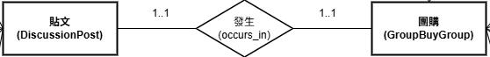
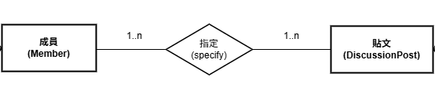
資料概念層模型
一、 貼文實體與團購實體之間的關聯
實體 | 關聯 | 實體
DiscussionPost | 1..1，代表一篇揪團討論貼文必須且只能對應到一個具體的團購群組。 | GroupBuyGroup
GroupBuyGroup | 1..1，代表一個團購群組必須且只能綁定在一篇討論貼文中發布。 | DiscussionPost
二、 成員實體與貼文實體之間的關聯
實體 | 關聯 | 實體
Member | 1..n，代表一個成員至少要被指定於 1 篇討論貼文，至多可被指定於多篇貼文。 | DiscussionPost
DiscussionPost | 1..n，代表每篇討論貼文必須指定給至少 1 位成員，至多可同時指定給多位成員。 | Member
17

Slide 18
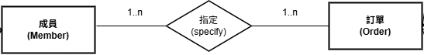
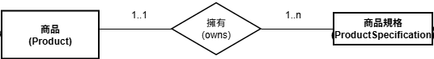
三、 成員實體與訂單實體之間的關聯
實體 | 關聯 | 實體
Member | 1..n，代表一個成員至少要被指定於 1 筆訂單，至多可被指定於多筆訂單。 | Order
Order | 1..n，代表每筆訂單必須指定給至少 1 位成員（如合購、拆單或共同分攤），至多可同時指定給多位成員。 | Member
四、 商品實體與商品規格實體之間的關聯
實體 | 關聯 | 實體
Product | 1..1，代表每個具體的商品規格選項都必須且只能屬於一個商品。 | ProductSpec ification
ProductSpe cification | 1..n，代表一個商品至少要擁有 1 個規格選項，至多可擁有無限個規格組合。 | Product
19

Slide 19
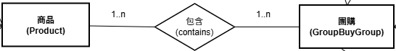
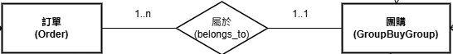
五、 商品實體與團購實體之間的關聯
實體 | 關聯 | 實體
Product | 1..n，代表一個商品至少要被包含在 1 個團購活動中，至多可參與多個不同的團購。 | GroupBuy Group
GroupBuy Group | 1..n，代表一個團購群組至少要包含 1 件上架商品，至多可同時推廣、組合多件商品。 | Product
六、 訂單實體與團購實體之間的關聯
實體 | 關聯 | 實體
Order | 1..1，代表每筆訂單都必須且只能屬於一個具體的團購群組。 | GroupBuy Group
GroupBuyGroup | 1..n，代表一個團購群組至少要擁有 1 筆訂單（成團基礎），至多可以累積收到多筆不同的成員訂單。 | Order
21

Slide 20
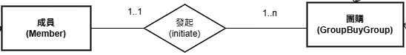
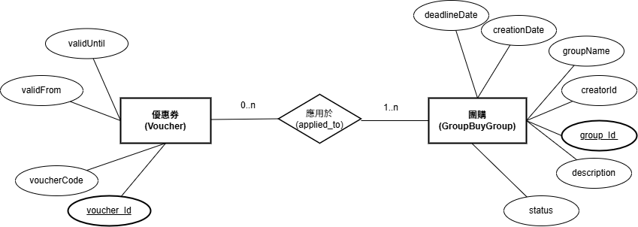
七、 成員實體與團購實體之間的關聯
實體 | 關聯 | 實體
Member | 1..1，代表每個團購群組都必須且只能由一位具體的成員發起。 | GroupBuyGroup
GroupBuyGroup | 1..n，代表一個成員至少要發起 1 個團購群組才建立此特定關係，至多可以發起多個不同的團購。 | Member
八、 優惠卷實體與團購實體之間的關聯
實體 | 關聯 | 實體
Voucher | 0..n，代表特定的優惠券活動可以自由選擇套用在多個不同的團購中，也可以全新發行、暫不指定給任何團購（基數為 0）。 | GroupBuy Group
GroupBuyGroup | 1..n，代表系統內的團購活動在規則上至少要能適用 1 種常態優惠券（例如全站新人券），至多可同時疊加或挑選多種不同的優惠券。 | Voucher
23

Slide 21
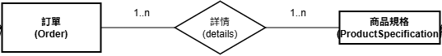
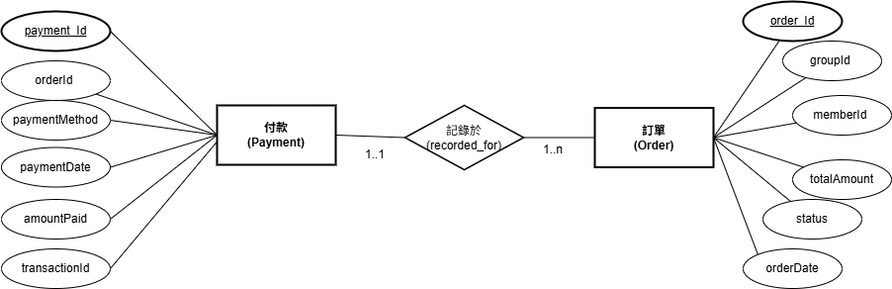
九、 訂單實體與商品規格實體之間的關聯
實體 | 關聯 | 實體
Order | 1..n，代表每一筆訂單成立時，裡面至少要包含 1 個具體的商品規格項目，至多可包含多個不同的規格商品。 | Product Specification
Product Specification | 1..n，代表任何一個上架且供人選擇的商品規格，在系統中至少要被 1 筆訂單選購才建立此特定詳情關係，至多可被反覆購買、存在於多筆不同的訂單中。 | Order
十、 付款實體與訂單實體之間的關聯
實體 | 關聯 | 實體
Payment | 1..1，代表每一筆訂單背後必須且只能對應到一筆具體的金流付款紀錄（未付款前該外鍵或狀態可控，但一旦建立關係就是 1..1 對接）。 | Order
Order | 1..n，代表一筆金流付款紀錄至少要綁定 1 筆訂單，至多可以允許成員將購物車內的多筆訂單進行「合併結帳」，一次產生單一付款紀錄。 | Payment
25

Slide 22
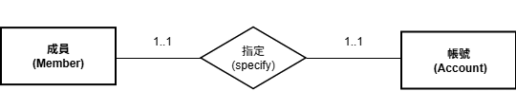

十一、 成員實體與帳號實體之間的關聯
實體 | 關聯 | 實體
Member | 1..1，代表每位會員必須且只能對應一個帳號，用於登入、驗證與管理會員資料。 | Account
Account | 1..1，代表每個帳號僅能綁定一位會員，避免重複帳號與資料混亂。 | Member
十二、 商品實體與團購價實體之間的關聯
實體 | 關聯 | 實體
Product | 1..1，代表每一筆團購商品紀錄，必須對應到一個有效的原始商品。 | groupProduct
groupProduct | 0..n，代表一個商品可能尚未參與任何團購，或同時參與多個團購活動。 | Product
27

Slide 23
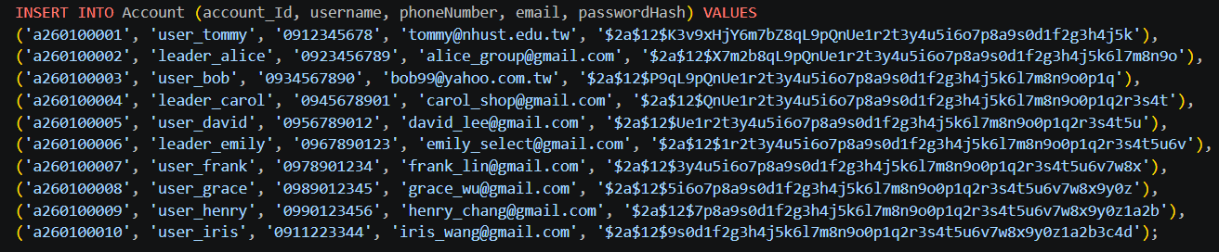
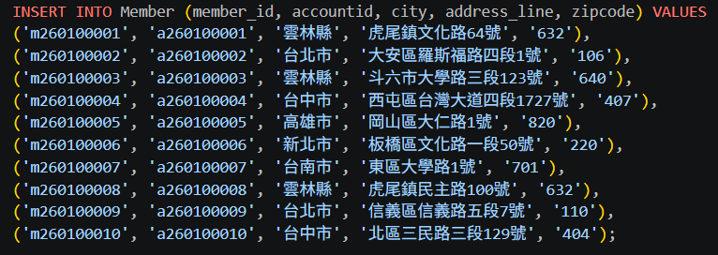
實體資料
一、 帳號(Account)
二、 成員實體表 (Member)
28

Slide 24
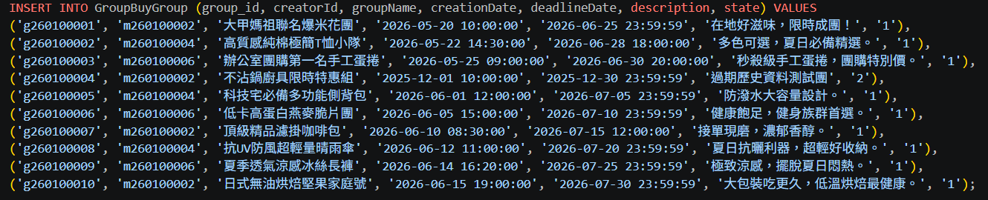
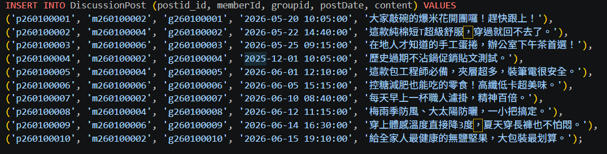
三、 團購實體表 (GroupBuyGroup)
四、 討論貼文實體 (DiscussionPost)
29

Slide 25
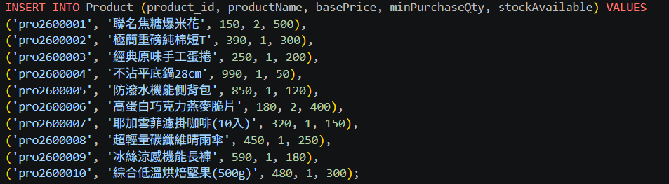
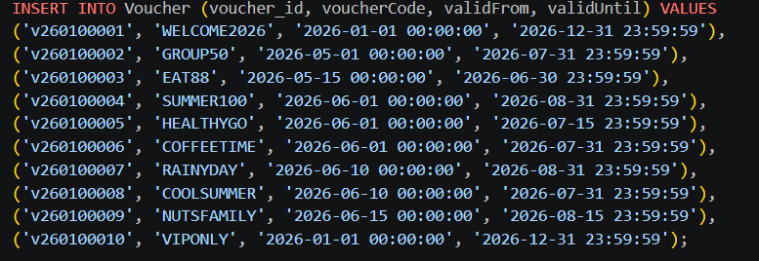
五、 優惠卷實體圖 (Voucher)
六、 商品實體表 (Product)
30

Slide 26
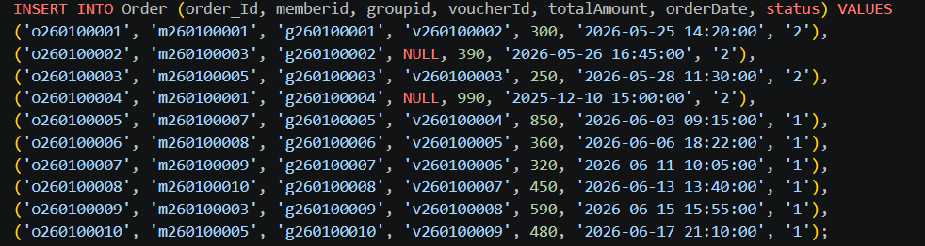
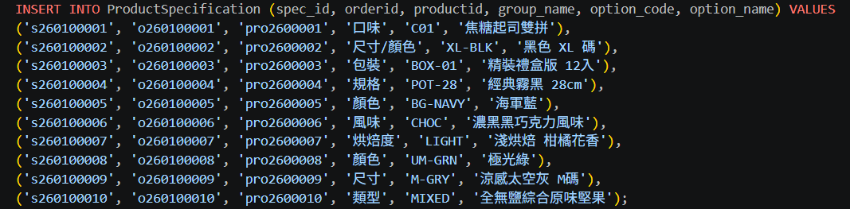
七、 訂單實體表 (Order)
八、 商品規格實體表 (ProductSpecification)
31

Slide 27
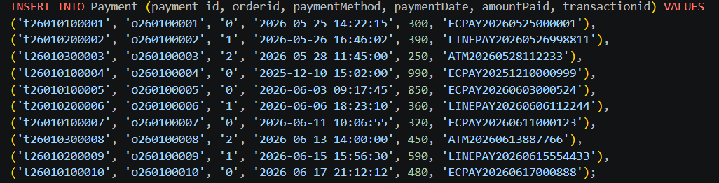
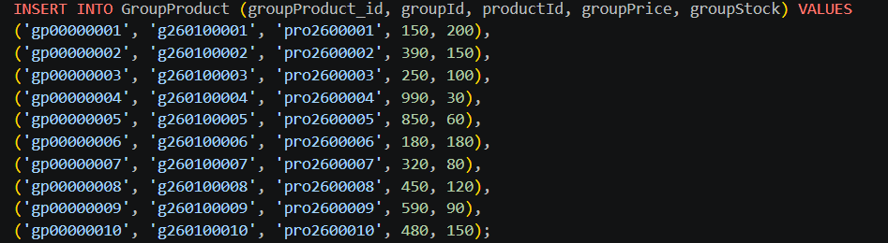
九、 付款資訊實體表 (Payment)
十、 團購價實體表 (GroupProduct)
32

Slide 28
一、會員
外層View
1.社群導流與規格挑選檢
CREATE VIEW View_Member_Browsing_Specs AS
SELECT m.member_id AS buyer_member_id, act.username AS buyer_username, post.postid_id AS source_post_id, g.group_id AS joined_group_id, g.groupName AS group_buy_title, prod.product_id AS product_id, prod.productName AS selected_product, ps.group_name AS spec_category, ps.option_name AS spec_detail_name
FROM Account act
JOIN Member m ON act.account_Id = m.accountid
JOIN "Order" o ON m.member_id = o.memberid
JOIN GroupBuyGroup g ON o.groupid = g.group_id
JOIN DiscussionPost post ON g.group_id = post.groupid
JOIN ProductSpecification ps ON o.order_Id = ps.orderid
JOIN Product prod ON ps.productid = prod.product_id
WHERE g.deadlineDate >= CURRENT_DATE - INTERVAL '35 days' AND o.status != '0’;
--權限
GRANT SELECT ON View_Member_Browsing_Specs TO 'buyers'@'localhost';
34

Slide 29
2.訂單成立與優惠折抵
CREATE VIEW View_Member_Order_Summary AS
SELECT o.memberid AS buyer_member_id, o.order_Id AS order_id, o.totalAmount AS original_amount, o.orderDate AS checkout_time, o.order_status, v.voucherCode AS applied_coupon, v.validUntil AS coupon_expiry
FROM "Order" o
LEFT JOIN Voucher v ON o.voucherId = v.voucher_id
WHERE o.orderDate >= CURRENT_DATE - INTERVAL '35 days' AND o.status != '0’;
--權限
GRANT SELECT ON View_Member_Order_Summary TO 'buyers'@'localhost';
3.金流支付與安全收據
CREATE VIEW View_Member_Payment_Receipt AS
SELECT o.memberid AS buyer_member_id, o.order_Id AS order_id, pm.payment_id AS payment_serial_no, pm.amountPaid AS actual_paid, pm.paymentMethod AS pay_method, pm.paymentDate AS pay_time, pm.transactionid AS bank_trace_id
FROM "Order" o
JOIN Payment pm ON o.order_Id = pm.orderid
WHERE o.orderDate >= CURRENT_DATE - INTERVAL '35 days' AND o.status != '0’;
--權限
GRANT SELECT ON View_Member_Payment_Receipt TO 'buyers'@'localhost';
34

Slide 30
二、團主
1.商品庫存
CREATE VIEW View_Leader_Product_Inventory AS
SELECT DISTINCT g.creatorId AS leader_member_id, prod.product_id, prod.productName, prod.basePrice, prod.stockAvailable
FROM Product prod
JOIN ProductSpecification ps ON prod.product_id = ps.productid
JOIN "Order" o ON ps.orderid = o.order_Id
JOIN GroupBuyGroup g ON o.groupid = g.group_id;
--權限
GRANT SELECT ON View_Leader_Product_Inventory TO 'leaders'@'localhost';
2.開團活動
CREATE VIEW View_Leader_Active_Campaigns AS
SELECT g.creatorId AS leader_member_id, g.group_id AS campaign_id, g.groupName AS campaign_title, g.creationDate, g.deadlineDate, g.state AS campaign_state
FROM GroupBuyGroup g
WHERE g.creationDate >= CURRENT_DATE - INTERVAL '35 days' AND g.state != '0’;
--權限
GRANT SELECT ON View_Leader_Active_Campaigns TO 'leaders'@'localhost';
34

Slide 31
3.貼文
CREATE VIEW View_Leader_Marketing_Posts AS
SELECT post.memberId AS leader_member_id, post.postid_id AS post_id, post.postDate, post.text_content AS post_content, g.group_id AS linked_campaign_id, g.groupName AS linked_campaign_title
FROM DiscussionPost post
JOIN GroupBuyGroup g ON post.groupid = g.group_id
WHERE post.postDate >= CURRENT_DATE - INTERVAL '35 days' AND g.state != '0’;
--權限
GRANT SELECT ON View_Leader_Marketing_Posts TO 'leaders'@'localhost';
34

Slide 32
三、團購系統
1.瀏覽團購活動(會員)
CREATE VIEW View_Active_GroupBuy_List AS
SELECT g.group_id, g.groupName AS group_title, g.description, g.creationDate, g.deadlineDate, g.state AS group_state, leader_acc.username AS leader_username, gp.groupProduct_id, gp.productId AS product_id, prod.productName AS product_name, gp.groupPrice AS group_price, prod.basePrice AS original_price, gp.groupStock AS stock_available, prod.minPurchaseQty AS min_purchase_qty
FROM GroupBuyGroup g
JOIN Member leader_m ON g.creatorId = leader_m.member_id
JOIN Account leader_acc ON leader_m.accountid = leader_acc.account_Id
LEFT JOIN GroupProduct gp ON g.group_id = gp.groupId
LEFT JOIN Product prod ON gp.productId = prod.product_id
WHERE g.state = '1' AND g.deadlineDate >= CURRENT_TIMESTAMP;
--權限
GRANT SELECT ON View_Active_GroupBuy_List TO 'buyers'@'localhost';
34

Slide 33
2.商品規格選(會員)
CREATE VIEW View_GroupProduct_Spec_Options AS
SELECT DISTINCT gp.groupId AS group_id, gp.productId AS product_id, ps.group_name AS spec_category, ps.option_code, ps.option_name
FROM GroupProduct gp
JOIN ProductSpecification ps ON gp.productId = ps.productid;
--權限
GRANT SELECT ON View_GroupProduct_Spec_Options TO 'buyers'@'localhost';
3.開團商品庫存(團主)
CREATE VIEW View_Leader_GroupProduct_Inventory AS
SELECT g.creatorId AS leader_member_id, g.group_id, g.groupName AS group_title, g.state AS group_state, gp.groupProduct_id AS group_product_id, prod.product_id, prod.productName AS product_name, gp.groupPrice AS group_price, prod.basePrice AS original_price, gp.groupStock AS group_stock, prod.stockAvailable AS total_stock_on_hand
FROM GroupBuyGroup g
JOIN GroupProduct gp ON g.group_id = gp.groupId
JOIN Product prod ON gp.productId = prod.product_id;
--權限
GRANT SELECT ON View_Leader_GroupProduct_Inventory TO 'leaders'@'localhost';
34

Slide 34
4.團訂單統計(團主)
CREATE VIEW View_Leader_Campaign_Orders AS
SELECT g.creatorId AS leader_member_id, g.group_id, g.groupName AS group_title, o.order_Id AS order_id, o.memberid AS buyer_member_id, buyer_acc.username AS buyer_username, o.totalAmount AS total_amount, o.orderDate AS order_date, o.status AS order_status
FROM GroupBuyGroup g
JOIN "Order" o ON g.group_id = o.groupid
JOIN Member buyer_m ON o.memberid = buyer_m.member_id
JOIN Account buyer_acc ON buyer_m.accountid = buyer_acc.account_Id
WHERE o.status != '0’;
--權限
GRANT SELECT ON View_Leader_Campaign_Orders TO 'leaders'@'localhost';
34

Slide 35
感謝聆聽

